Slide 1




B Vote
블록체인(Block Chain) 기반 전자투표
보트타자 신동길 강수영 송하연 이태현

Slide 2
Index
개발배경
개발내용
시연영상
기대효과
질의응답

Slide 3
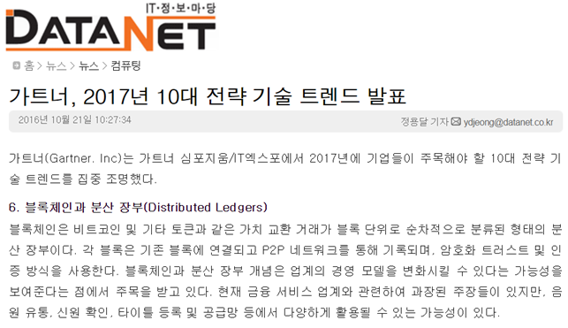
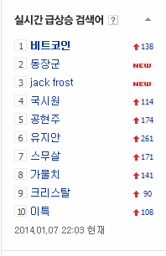
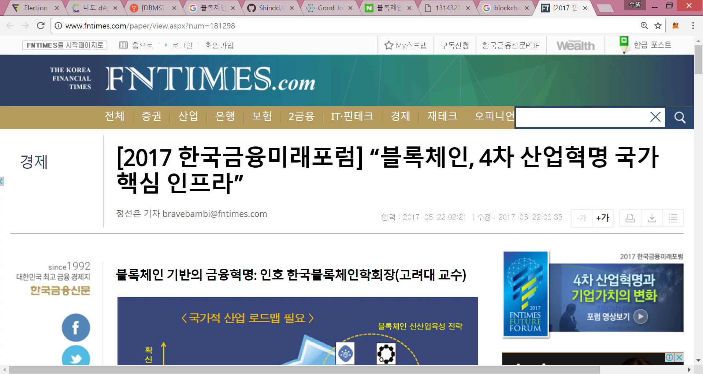
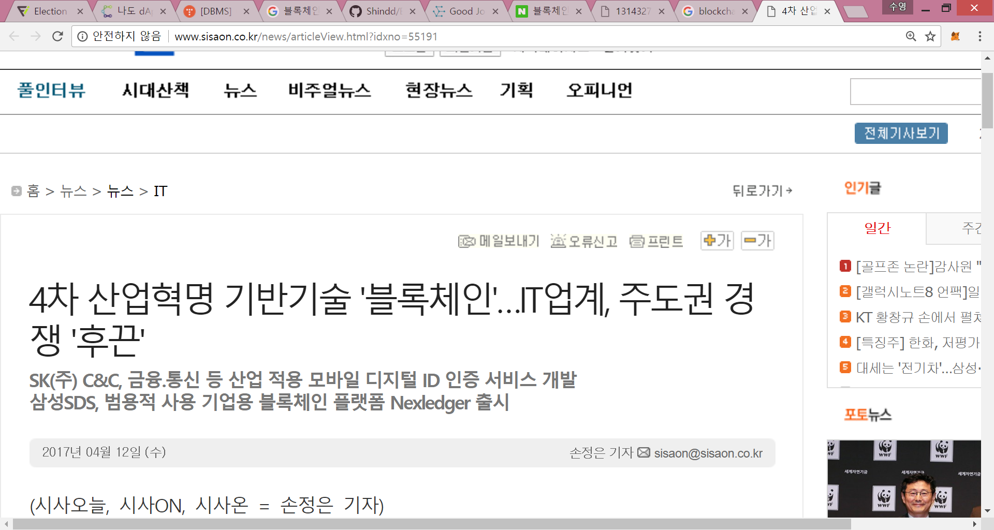
1. 개발배경

Slide 4






1. 개발배경
블록체인 참여기업
Notes:
기존의 중앙 집중형 서버 (X)
-> 데이터 분산 저장을 통한 데이터 훼손, 변조, 변질 등을 검증하는 기술 데이터 분산형 시스템
거래에 참여하는 모든 사용자에게 거래 내역을 보여주며 거래 때마다 이를 대조해 위조를 막는 방식

Slide 5
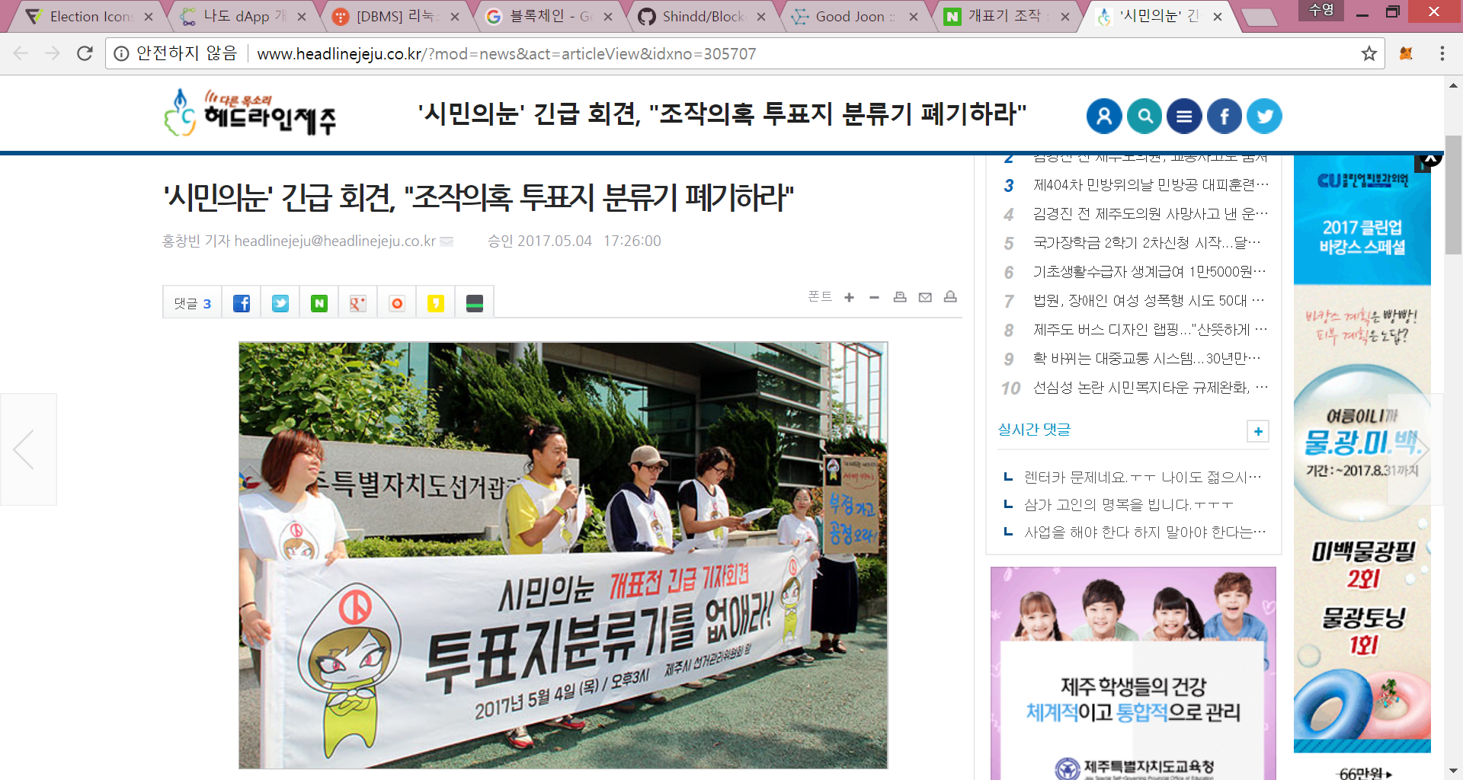
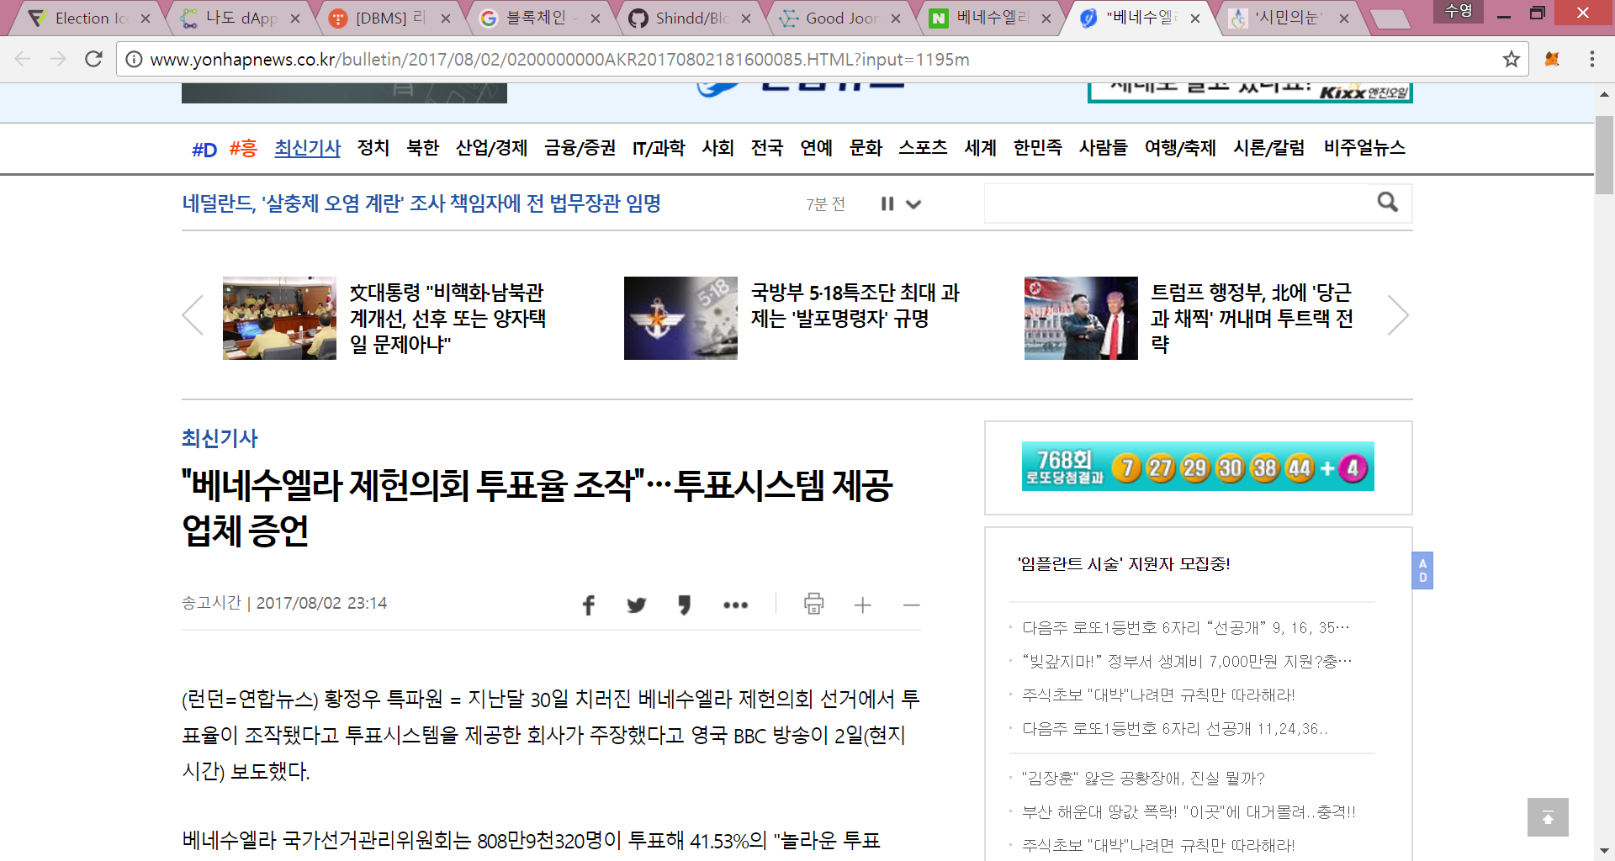
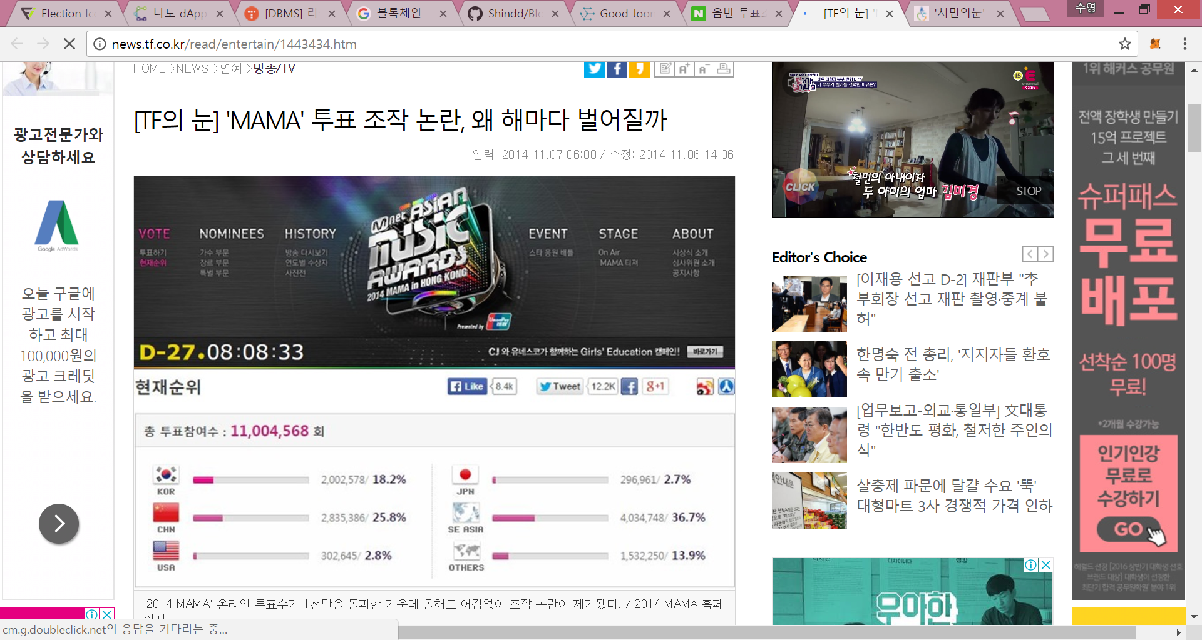
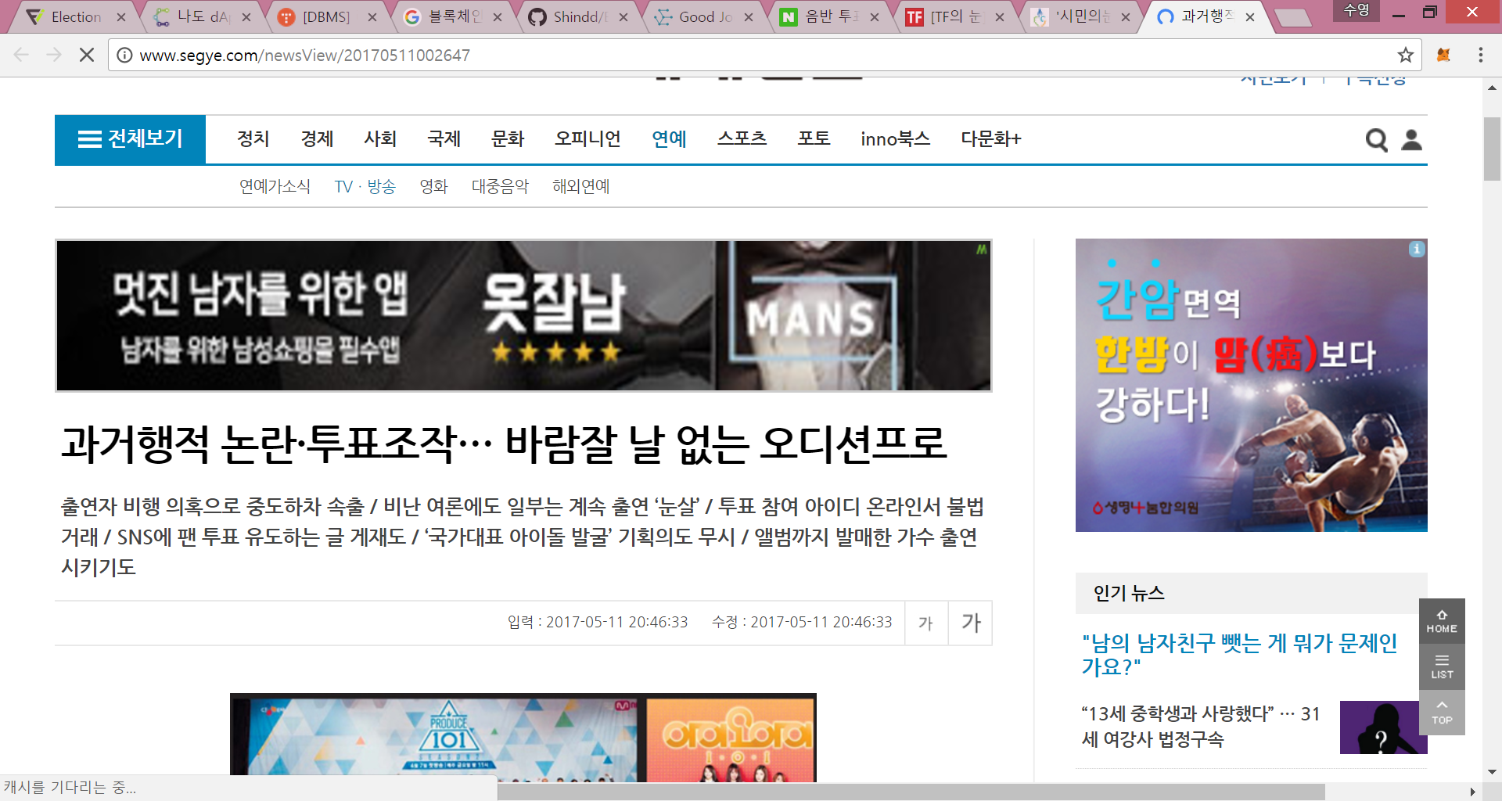
1. 개발배경

Slide 6






2. 개발내용
개발목표
SERVER
서버 집중형
탈 중앙화

Slide 7


2. 개발내용
Public, Private
금융에 한정
블록생성 10분
스크립트 언어 사용
트랜잭션 내용 공개
Public, Private
다양한 기술 적용가능
블록 생성 약 12초
Solidity 개발
트랜잭션 내용 공개
Private
다양한 기술 적용가능
Chain Code 개발
트랜잭션은 암호 은닉 가능

Slide 8
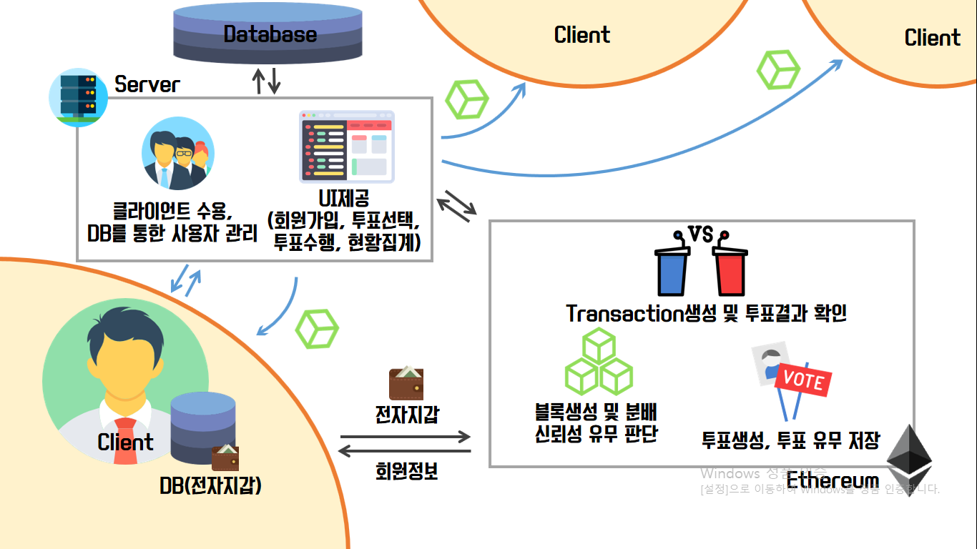
2. 개발내용
기능구성도

Slide 9
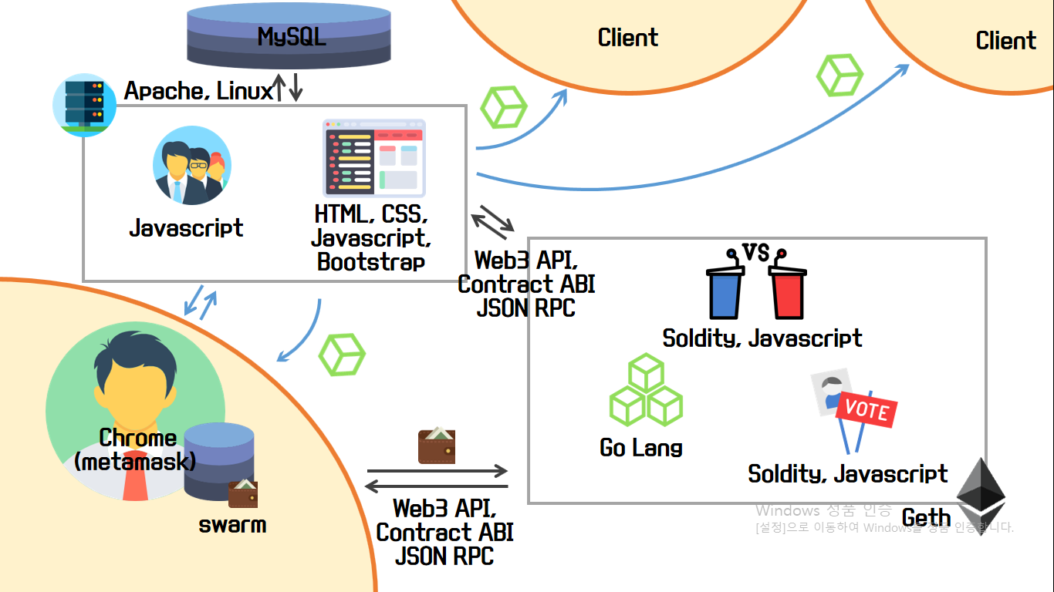
2. 개발내용
시스템구성도

Slide 10
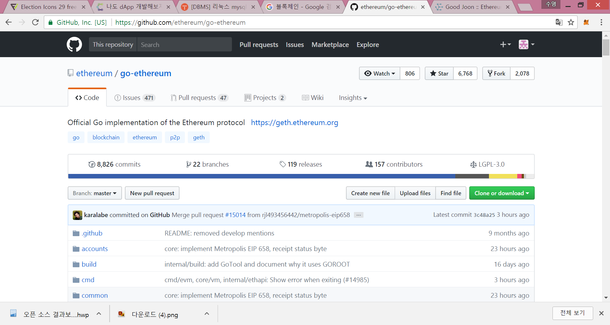
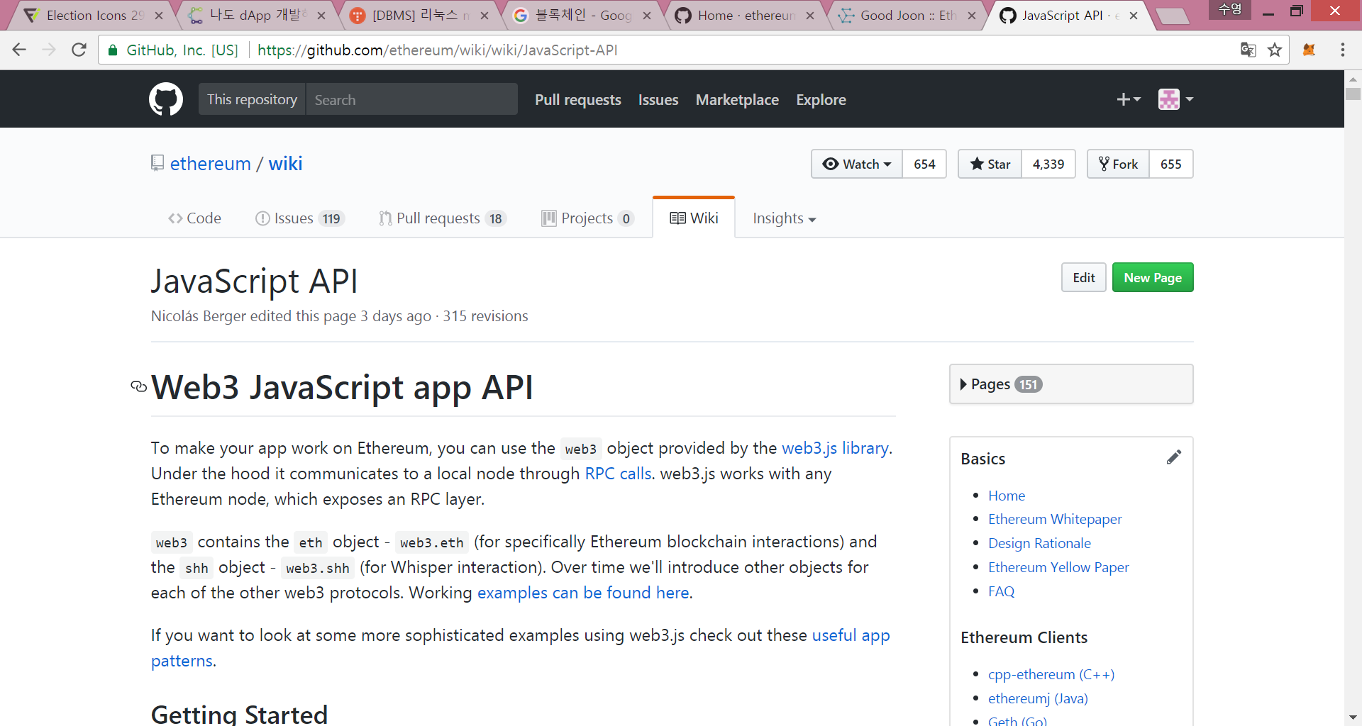
2. 개발내용
Open Source 활용예시
Notes:
이더리움은 까장 빈도도 높은 go 언오로 개발된 go-ethereum을 이용합니다. 게다가 이더리움은 업데이트빈도가 높기 때문에 기존 코드가 동작하하 않을 가능성이이 있기때문에 버전을 고정해서 소스코드를 다운 받아 직접 컴파일해서 설치하는 방법을 사용한다.
geth소스코드를 git clone해서 다운 받고 go 환경 설치하고 빌드.(컴파일)

Slide 11
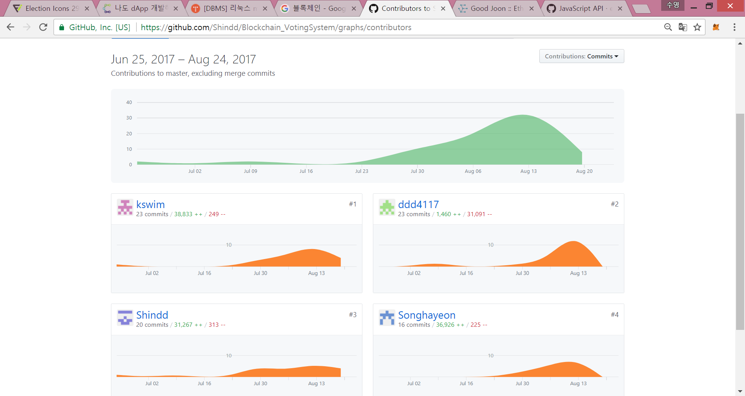
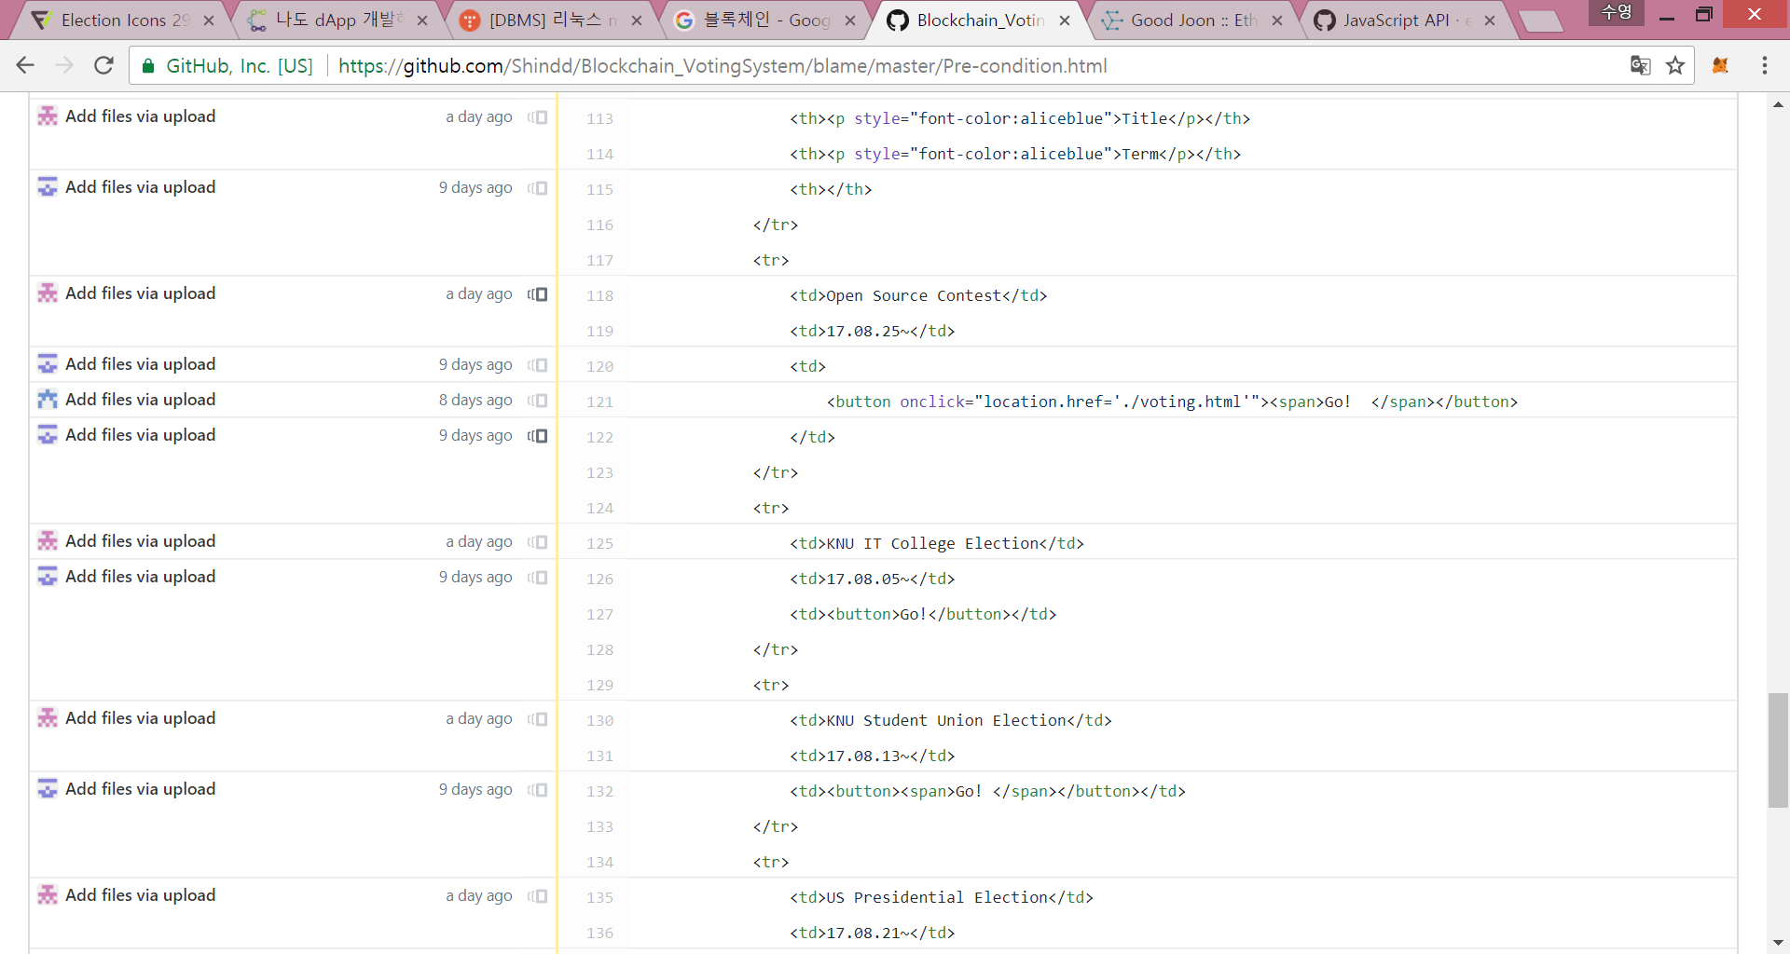
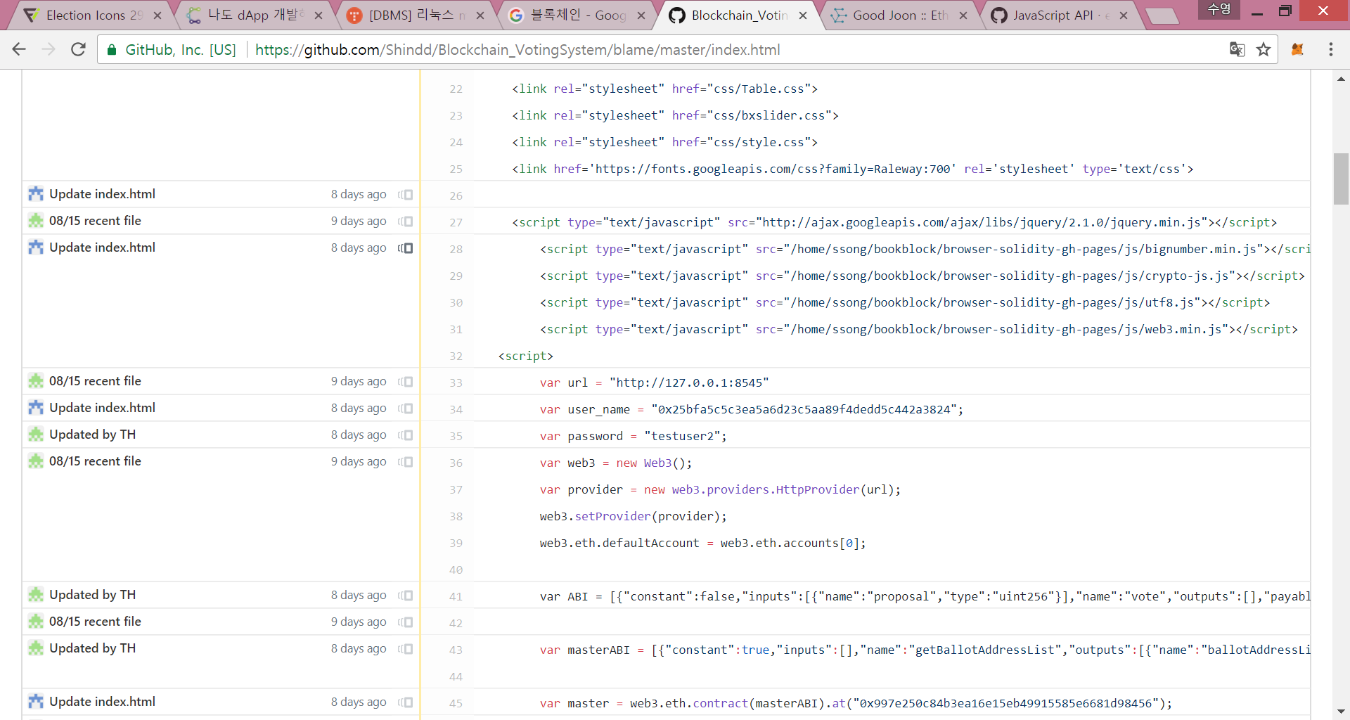
2. 개발내용
Open Source 협업내용
Notes:
이더리움은 까장 빈도도 높은 go 언오로 개발된 go-ethereum을 이용합니다. 게다가 이더리움은 업데이트빈도가 높기 때문에 기존 코드가 동작하하 않을 가능성이이 있기때문에 버전을 고정해서 소스코드를 다운 받아 직접 컴파일해서 설치하는 방법을 사용한다.
geth소스코드를 git clone해서 다운 받고 go 환경 설치하고 빌드.(컴파일)

Slide 12
3. 시연영상

Slide 13




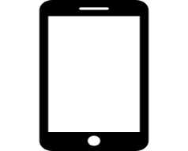

4. 기대효과
공정성
보안성
실용성
편리성
최신성

Slide 14
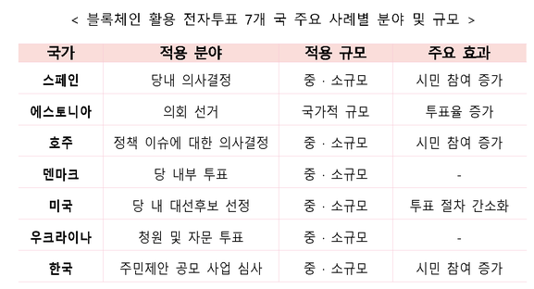
4. 기대효과
투표 절차 간소화
시민 참여 증가
투표율 증가
안정성 및 투명성 확보
출처 : NIA(한국정보화진흥원)

Slide 15

4. 기대효과
정보의 평등화
가치의 평등화
Notes:
http://terms.naver.com/entry.nhn?docId=3581180&cid=58941&categoryId=58960

Slide 16
4. 기대효과
인터넷은
전체 네트워크를 통제하고 관장하는 중앙 기관이 없이
각자 합의된 프로토콜을 준수하면 통신할 수 있도록
하고자 한 것이었습니다.
이후 경제적 목적이
절대적인 비중을 차지하기 시작했습니다.
웹 브라우저 초창기에는
자바스크립트의 기능이
매우 한정되어 있었고,
중앙서버 웹 아키텍쳐 모델이 발전함에 따라 갈수록
더 많은 기능과 역할이 브라우저 쪽에 주어지고 있고,
그러한 기능을 구현하는 핵심에 자바스크립트 와
이를 베이스로 한 여러가지 솔루션들이 보편화되어 왔습니다.
인터넷이 정보의 평등화
블록체인은 가치의 평등화
p2p -> server/client -> p2p
(51%)
Notes:
http://terms.naver.com/entry.nhn?docId=3581180&cid=58941&categoryId=58960

Slide 17
Q & A

Slide 18
Thank You!

